Slide 1

Chào mừng các em
Đến với giờ học
Âm nhạc lớp 3
GIÁO VIÊN THỰC HIỆN: NGUYỄN THỊ LOAN

Slide 2
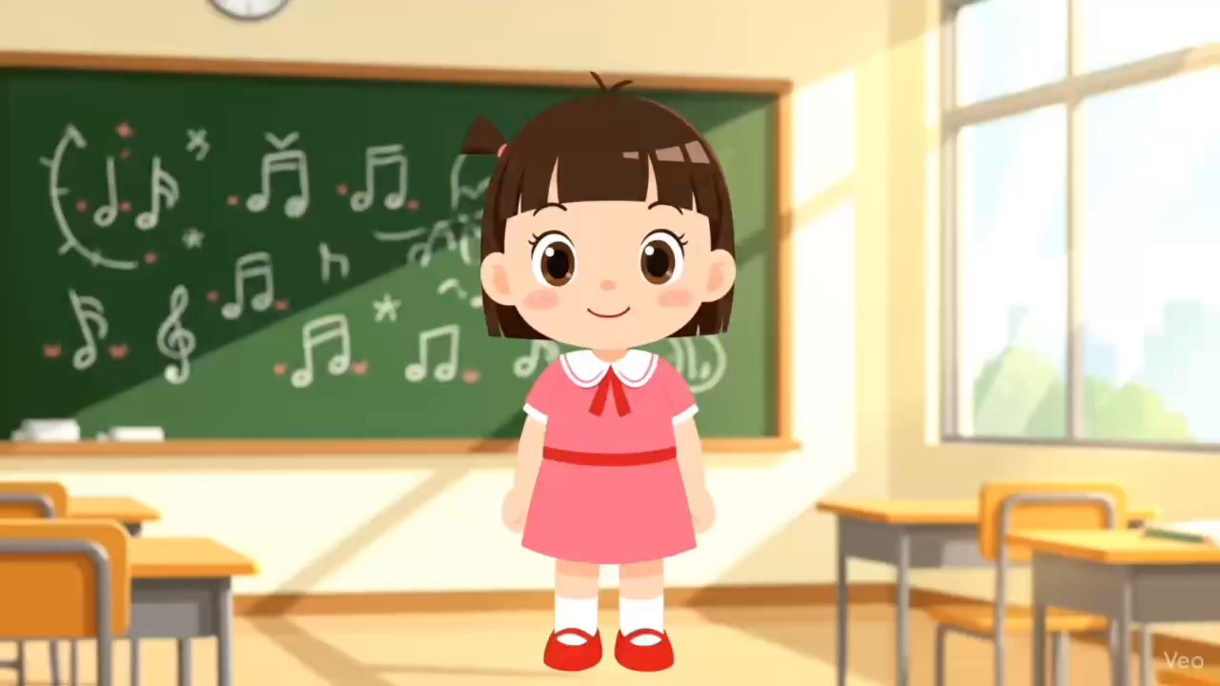

Slide 3


Slide 4
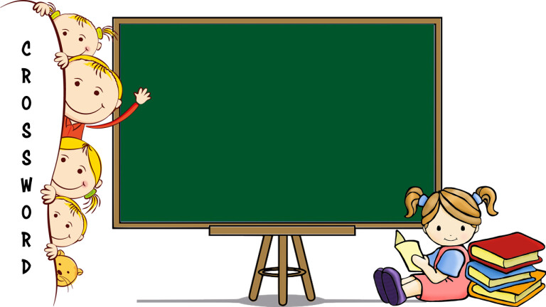
KHÁM PHÁ CHỦ ĐỀ
Chủ đề 2: Em yêu Tổ quốc Việt Nam
Nghe nhạc: Ca ngợi Tổ quốc

Slide 5
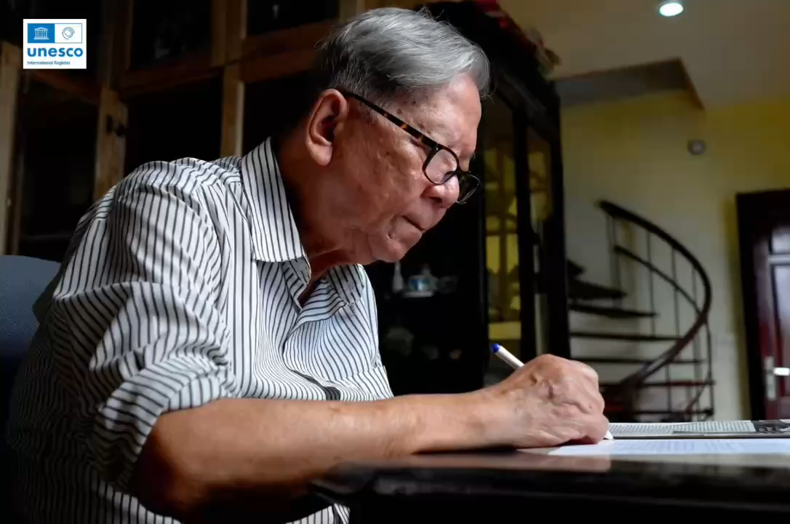

Slide 6


Slide 7
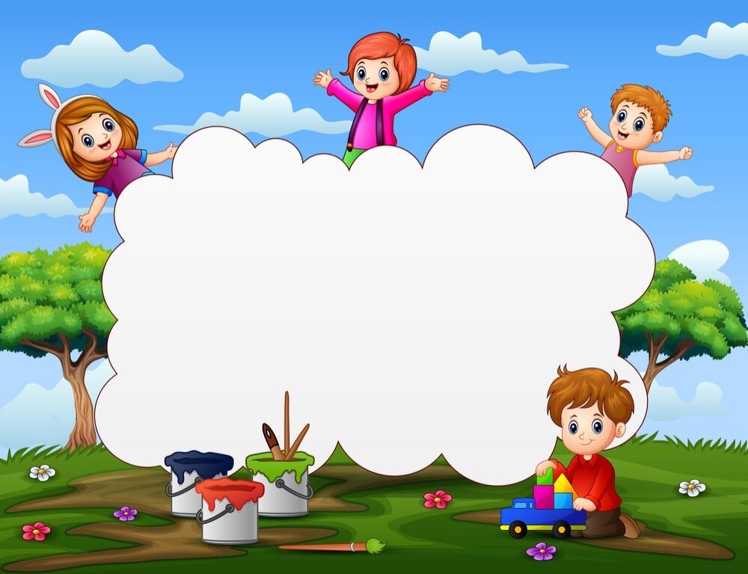

Nêu cảm nhận về bài hát?
Câu 1: Bài hát có tính chất nhanh hay chậm?
Câu 2: Bài hát vui tươi trong sáng hay êm dịu nhẹ nhàng?
Câu 3: Nội dung của bài hát nói lên điều gì?

Slide 8


Bài hát thể hiện tình yêu thiếu niên, nhi đồng với quê hương đất nước, lòng tự hào dân tộc. Luôn ghi nhớ công ơn của Đảng, cách mạng và Bác Hồ.

Slide 9


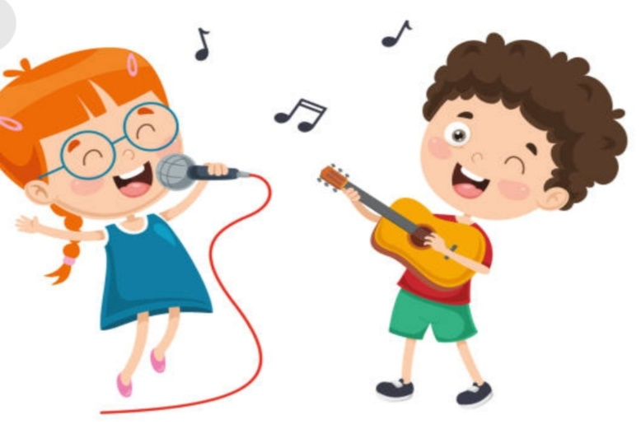
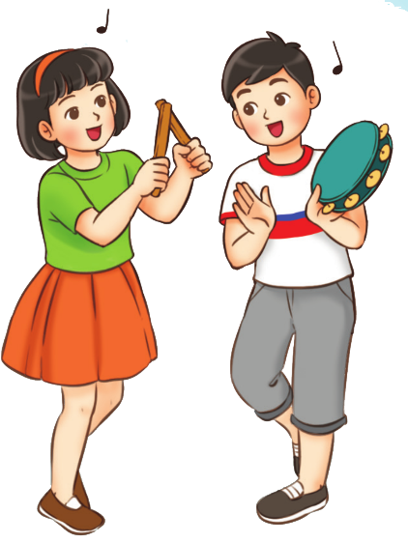
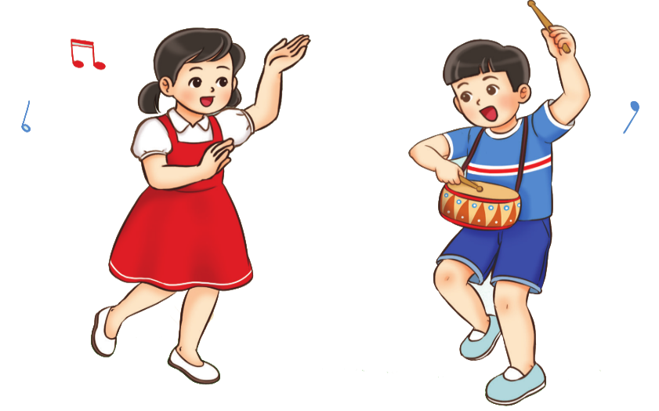
Vận dụng, trải nghiệm
Trò chơi Siêu trí nhớ

Slide 10








Câu 1: Đây là giai điệu nào trong bài hát Quốc ca Việt Nam ?
A. Đoàn quân Việt Nam đi chung long cứu quốc
B. Thắng gian lao cùng nhau lập chiến khu
C. Tiến lên, cùng tiến lên

Slide 11
Câu 2: Bài hát Ca ngợi Tổ quốc là sáng tác của nhạc sĩ nào?
A. Hoàng Vân
C. Bùi Đình Thảo
B. Minh Chính
D. Hoàng Lân

Slide 12
Câu 3: Câu 3: Em thích nhất hình ảnh nào trong bài hát?

